Slide 1
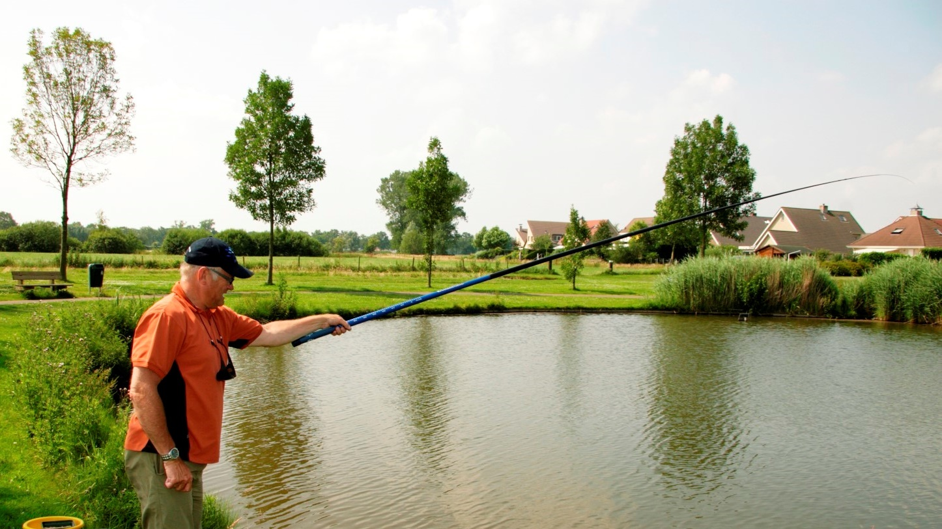
Workshop Leer vissen met de vaste hengel

Slide 2
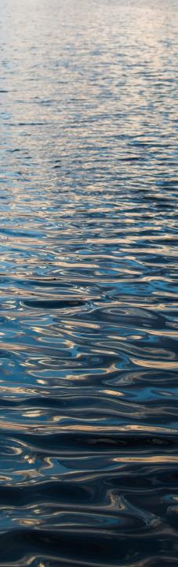
Leer vissen met de vaste hengel
Deze presentatie is een onderdeel van de workshop ‘Iedereen kan leren vissen met de vaste hengel’. Tijdens deze workshop zijn de beginselen van het vissen met de vaste hengel geleerd. In deze presentatie wordt ingegaan op de praktijk van het vissen, als voorbereiding op de eerste vissessie!
Deze onderwerpen komen aan bod:
  Wat kun je vangen?
  Waar ga je vissen?
  De beste aassoorten
  Vissen en vangen

Slide 3
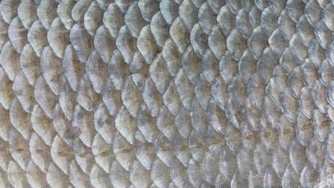
Wat kun je vangen?

Slide 4
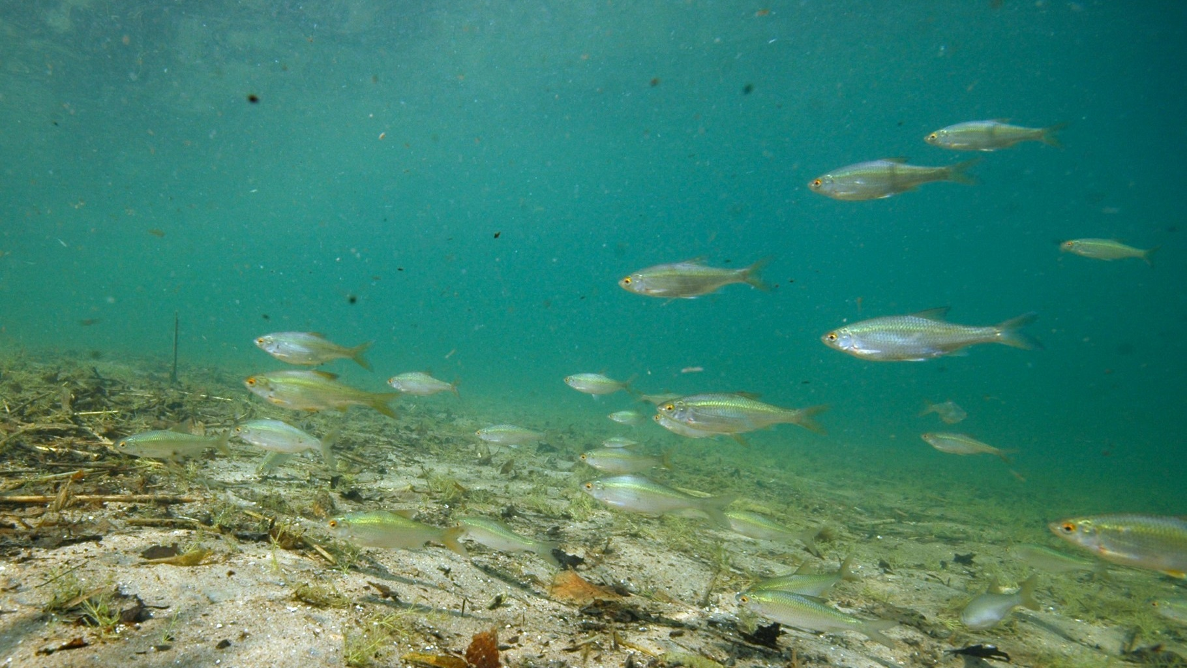
Blankvoorn

Slide 5

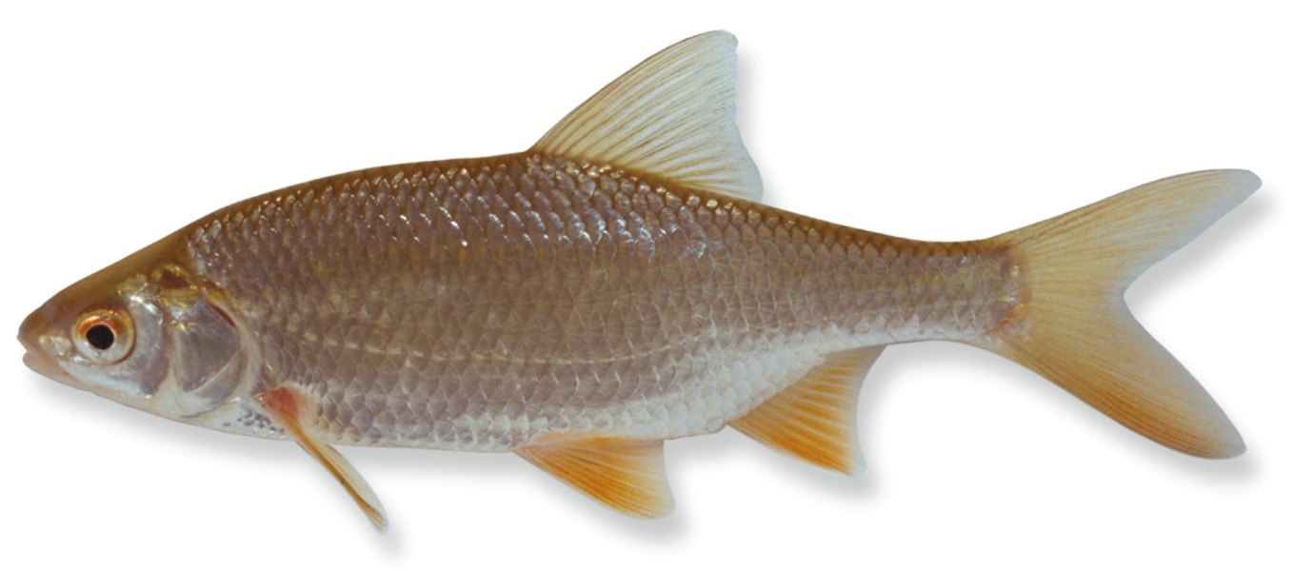
Blankvoorn
Herkenning: zilverachtige schubben, oranjerode vinnen en een roodoranje vlek boven in het oog. Vaak wordt hij verward met de ruisvoorn, maar er is een duidelijk verschil in de bekstand en de vinnen. Bij de blankvoorn wijst de bek recht naar voren en staat de rugvin recht boven de buikvinnen. De bek van de ruisvoorn wijst schuin omhoog en de rugvin staat iets achter de buikvinnen.
Maximale lengte: circa 45 centimeter.
Voorkomen: Blankvoorn komt in de meeste zoete en brakke wateren voor.
Geschikte aassoorten: maden, brood, wormen.
Materiaal: nylonlijn van 12-16/00 dik, haakje maat 16.

Slide 6
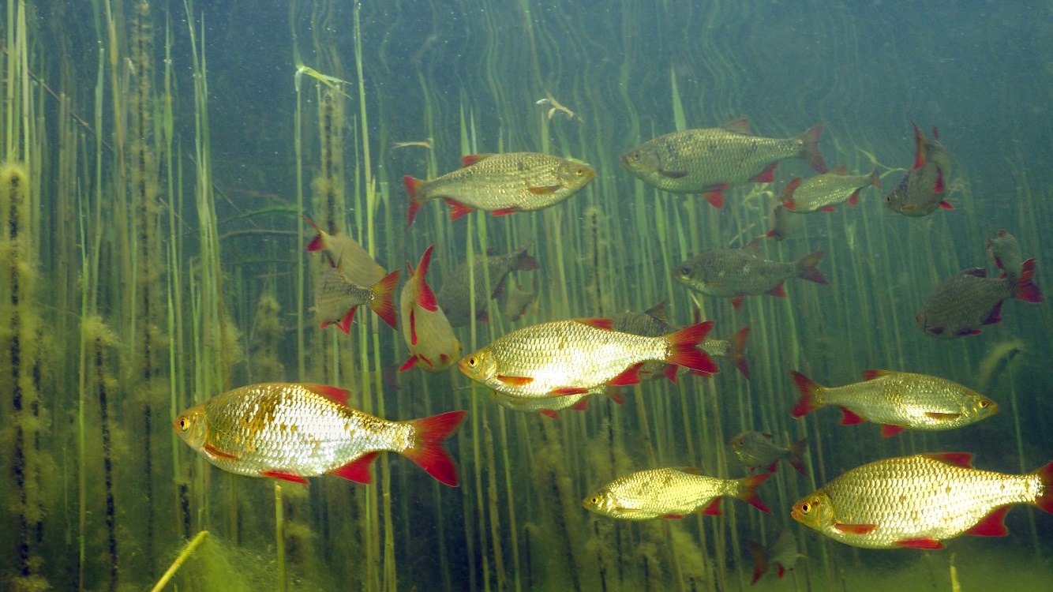
Ruisvoorn

Slide 7
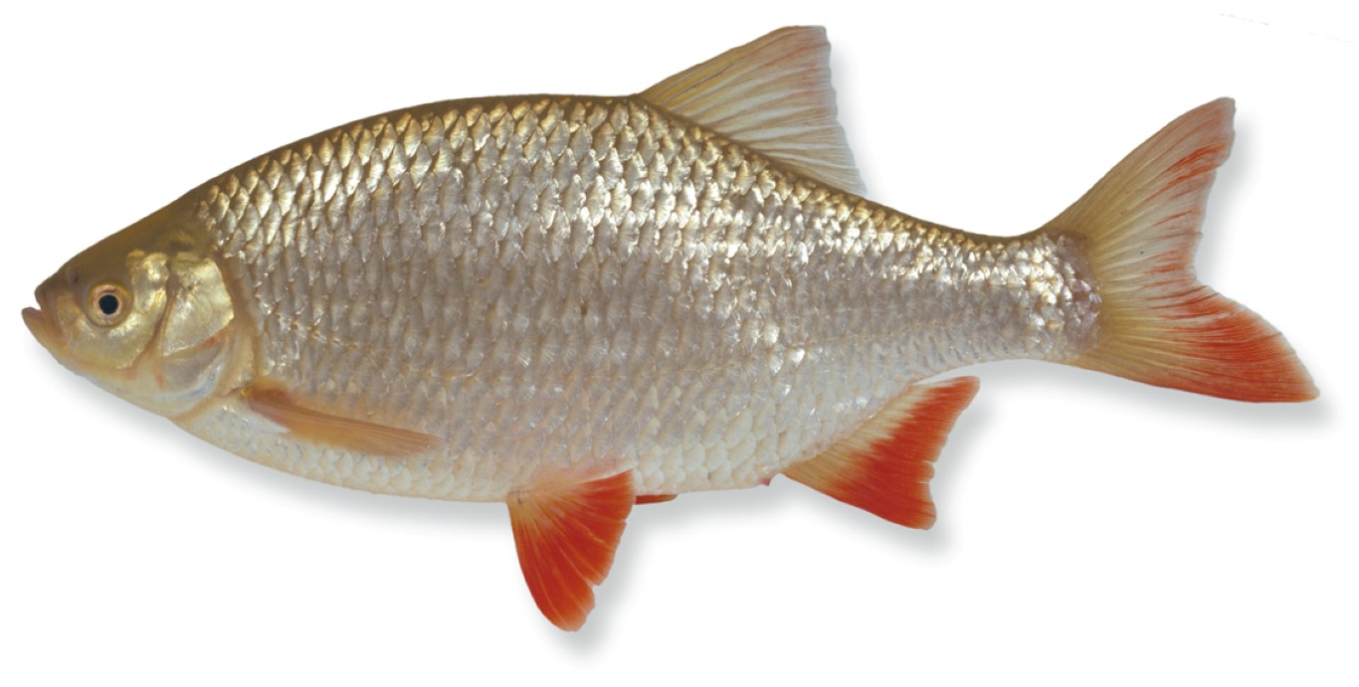
Ruisvoorn
Herkenning: goud- tot zilverkleurig met dieprode vinnen. Wordt vaak verward met de blankvoorn, maar er zijn duidelijke verschillen (zojuist besproken).
Maximale lengte: circa 45 centimeter.
Voorkomen: komt in veel wateren voor, zeker als het water helder en plantenrijk is.
Geschikte aassoorten: maden, brood, wormen.
Materiaal: nylonlijn van 12-16/00 dik, haakje maat 14 of 16.

Slide 8
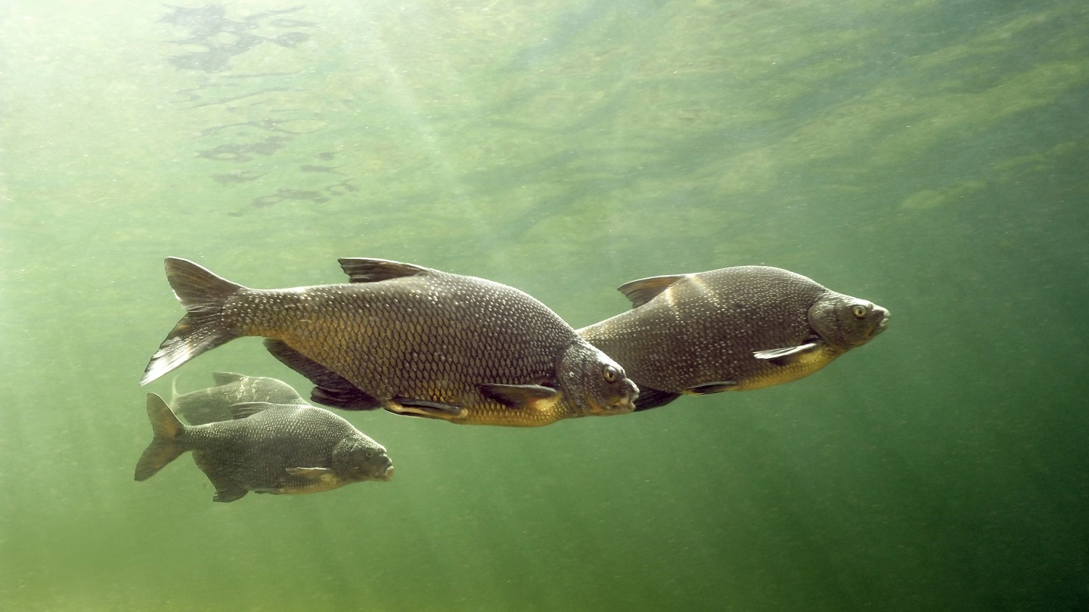
Brasem

Slide 9
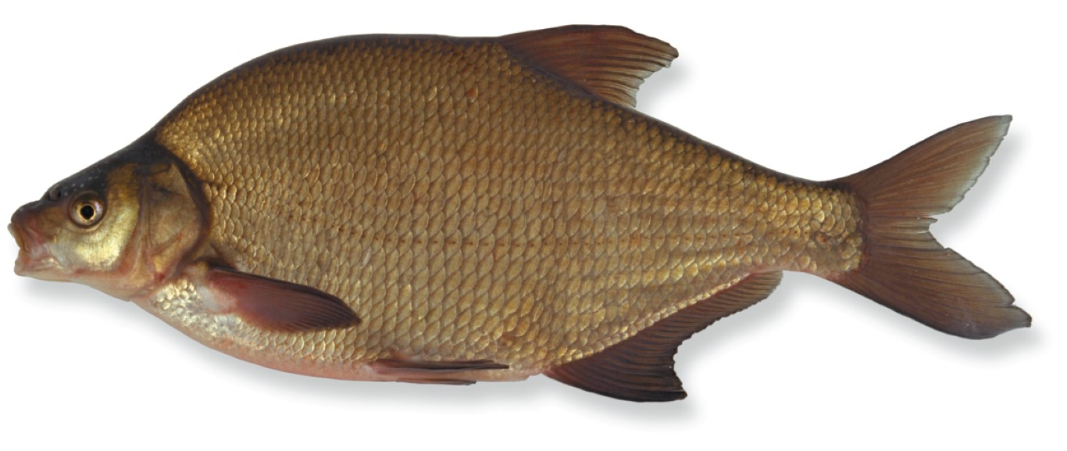
Brasem
Herkenning: hoge rug en afgeplatte lichaamsvorm. De is onderstandig en uitstulpbaar. De bovenkant van de kop en de rug is donkergrijs gekleurd, de zijkant is zilvergrijs, bij oudere vissen vaak geelbruin. De rugvin is driehoekig en de anaalvin is opvallend lang.
Maximale lengte: circa 75 centimeter.
Voorkomen: Brasem komt in de meeste zoete en brakke wateren voor.
Geschikte aassoorten: maden, wormen, brood, blikmais, pellets.
Materiaal: nylonlijn van 14-18/00 dik, haakje maat 14 of 16.

Slide 10
Waar ga je vissen?

Slide 11
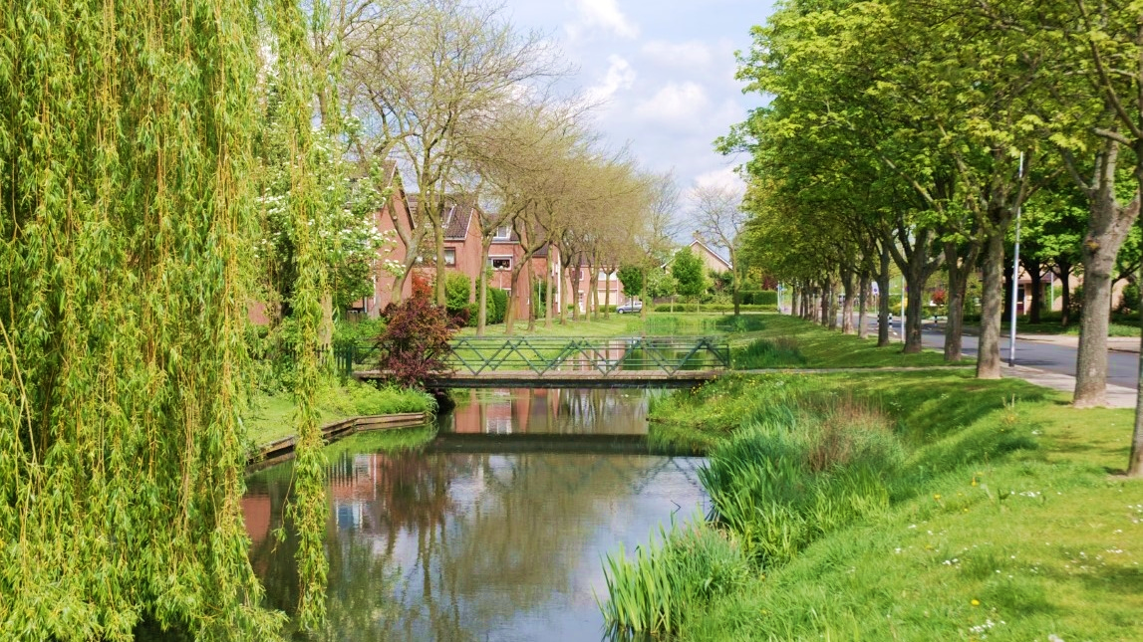
Overal in de buurt

Slide 12
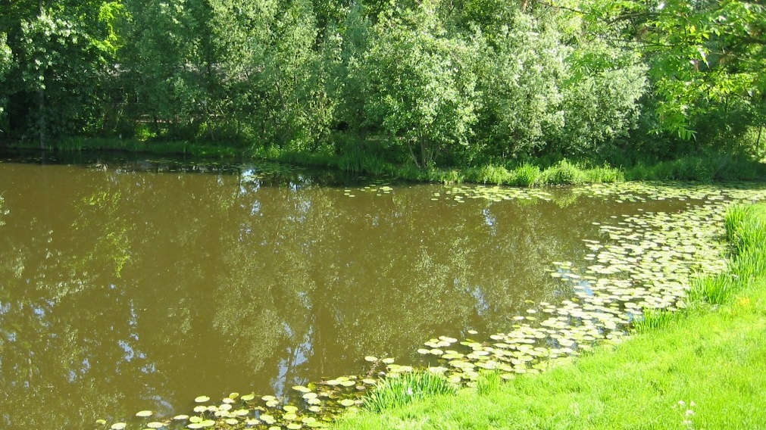
Singels en parkvijvers

Slide 13
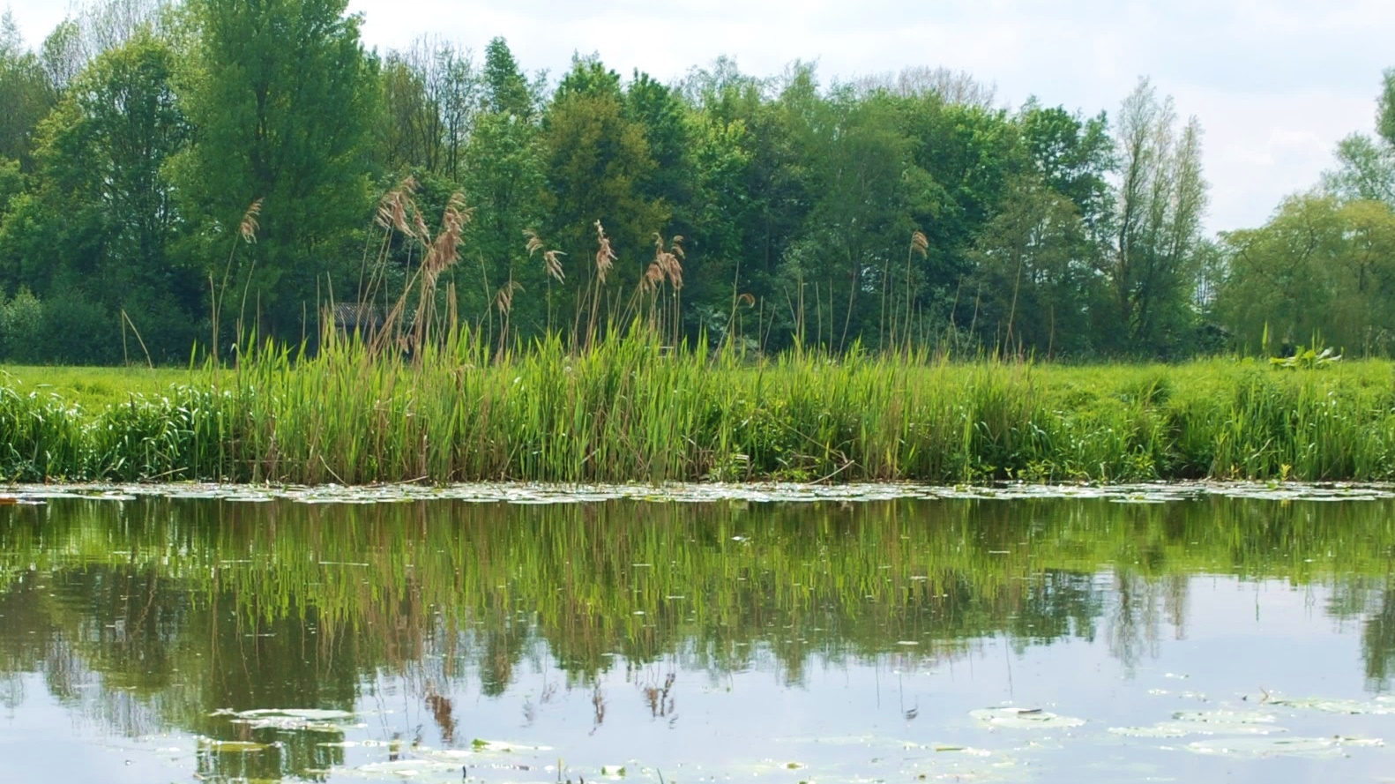
Vaarten en poldersloten

Slide 14
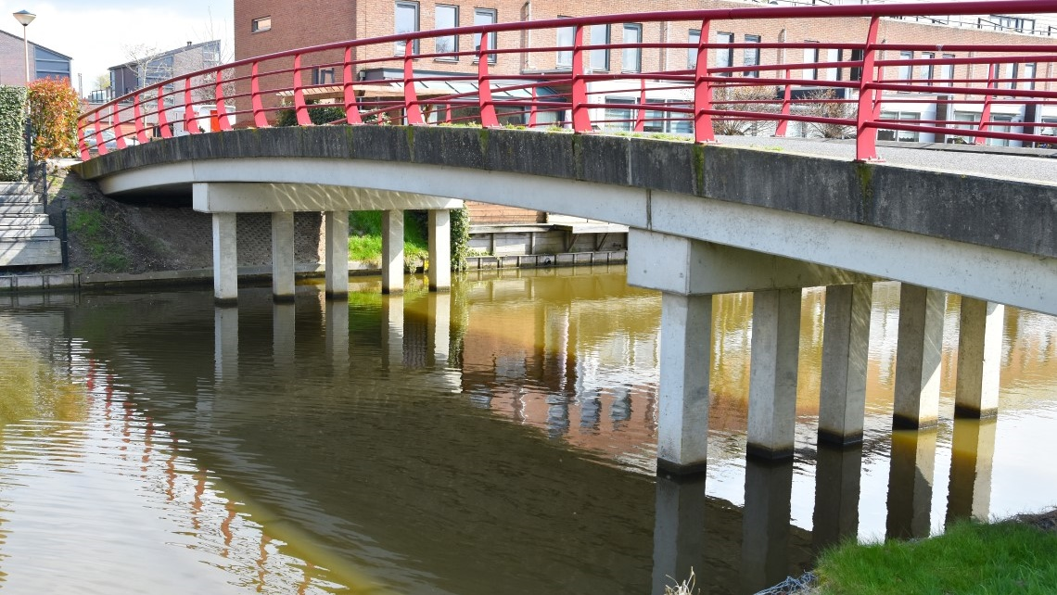
(Lage) bruggen

Slide 15
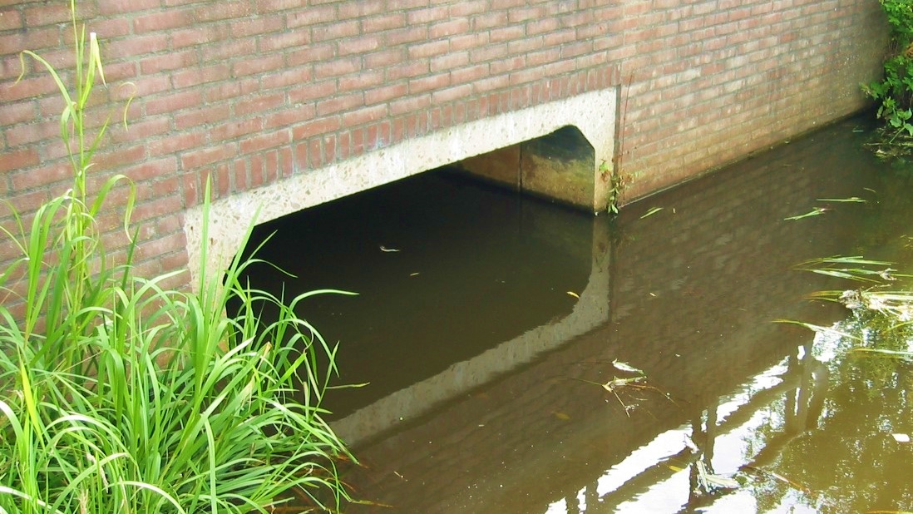
Duikers

Slide 16
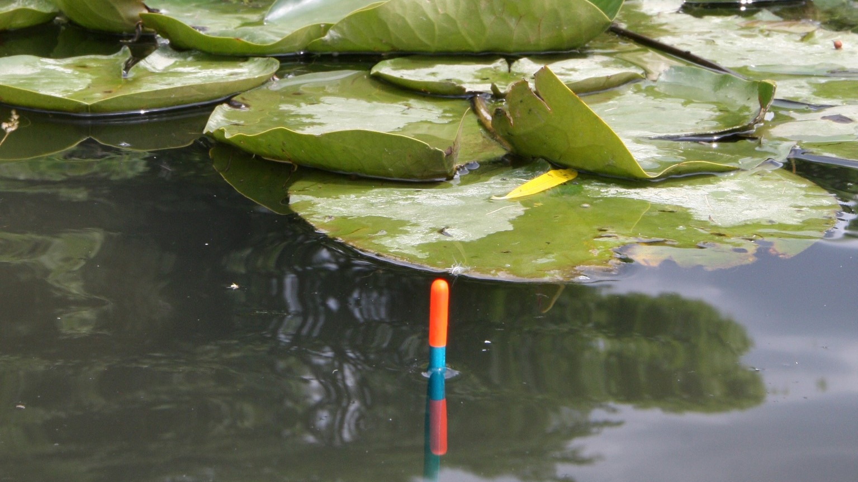
Waterplanten

Slide 17
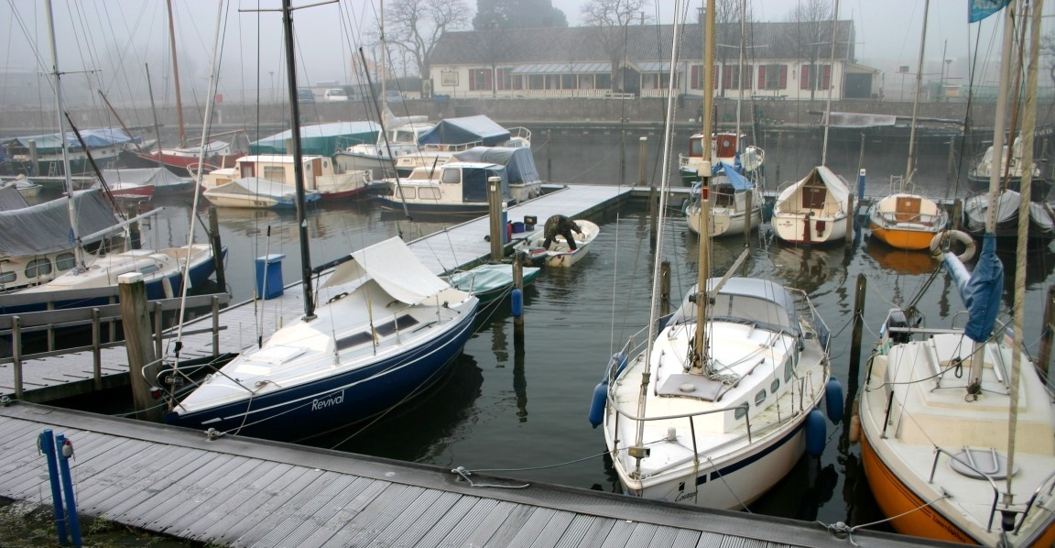
Winter: jachthavens

Slide 18
De beste aassoorten

Slide 19
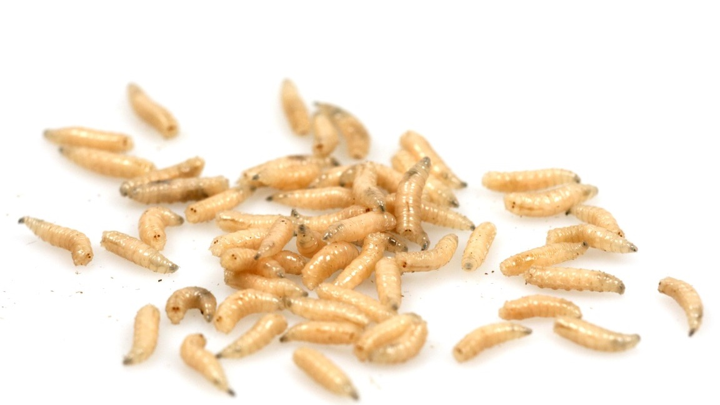
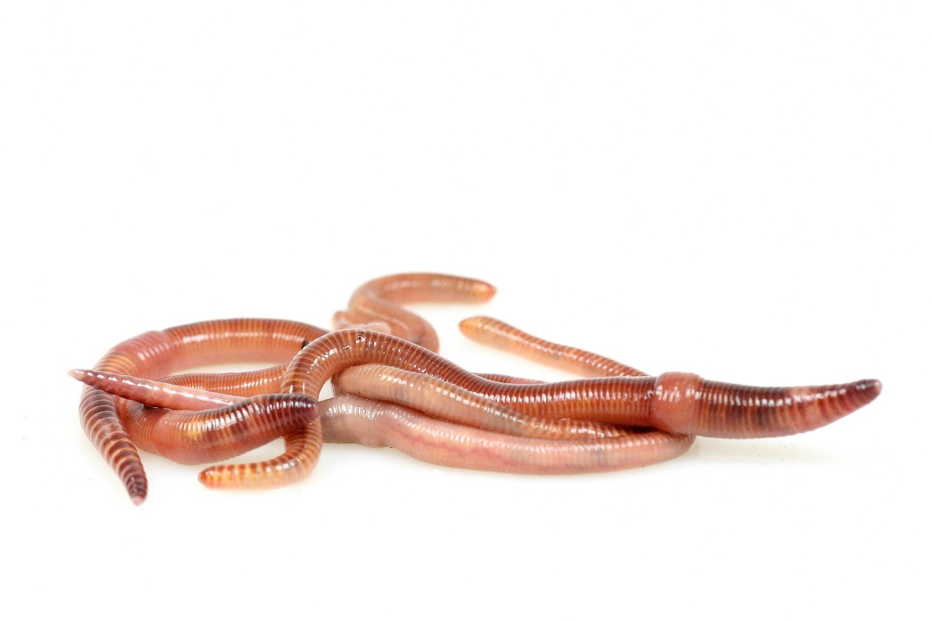
Maden

Slide 20
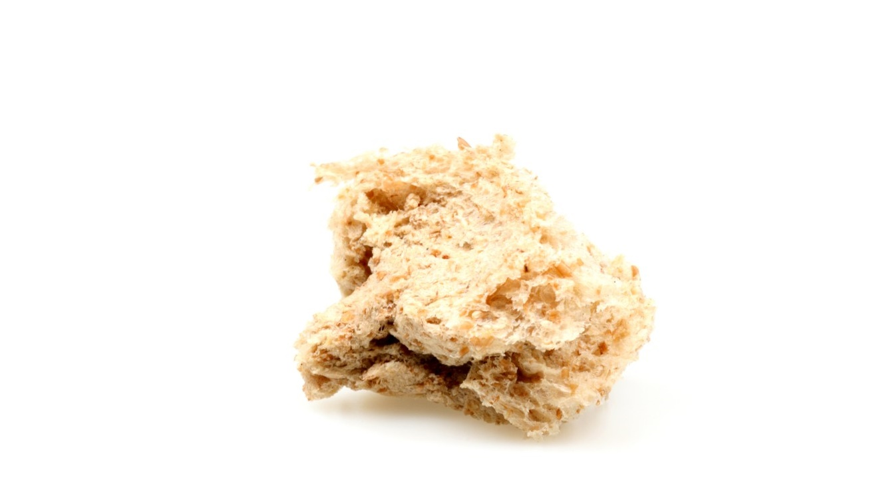
Brood

Slide 21
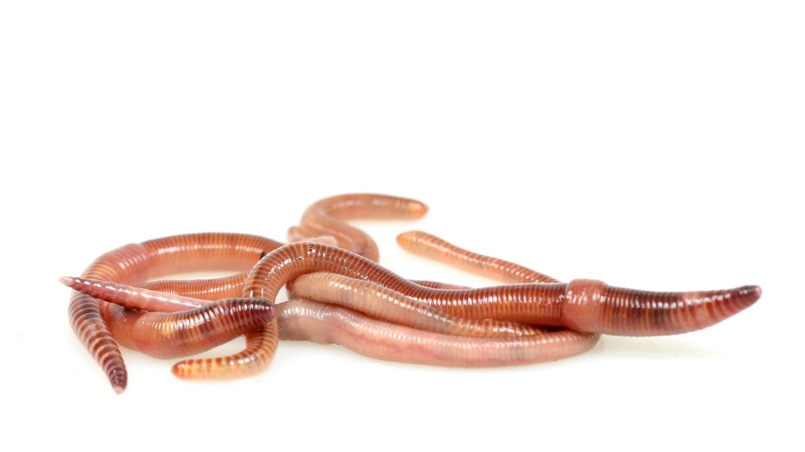
Wormen

Slide 22
Vissen en vangen

Slide 23
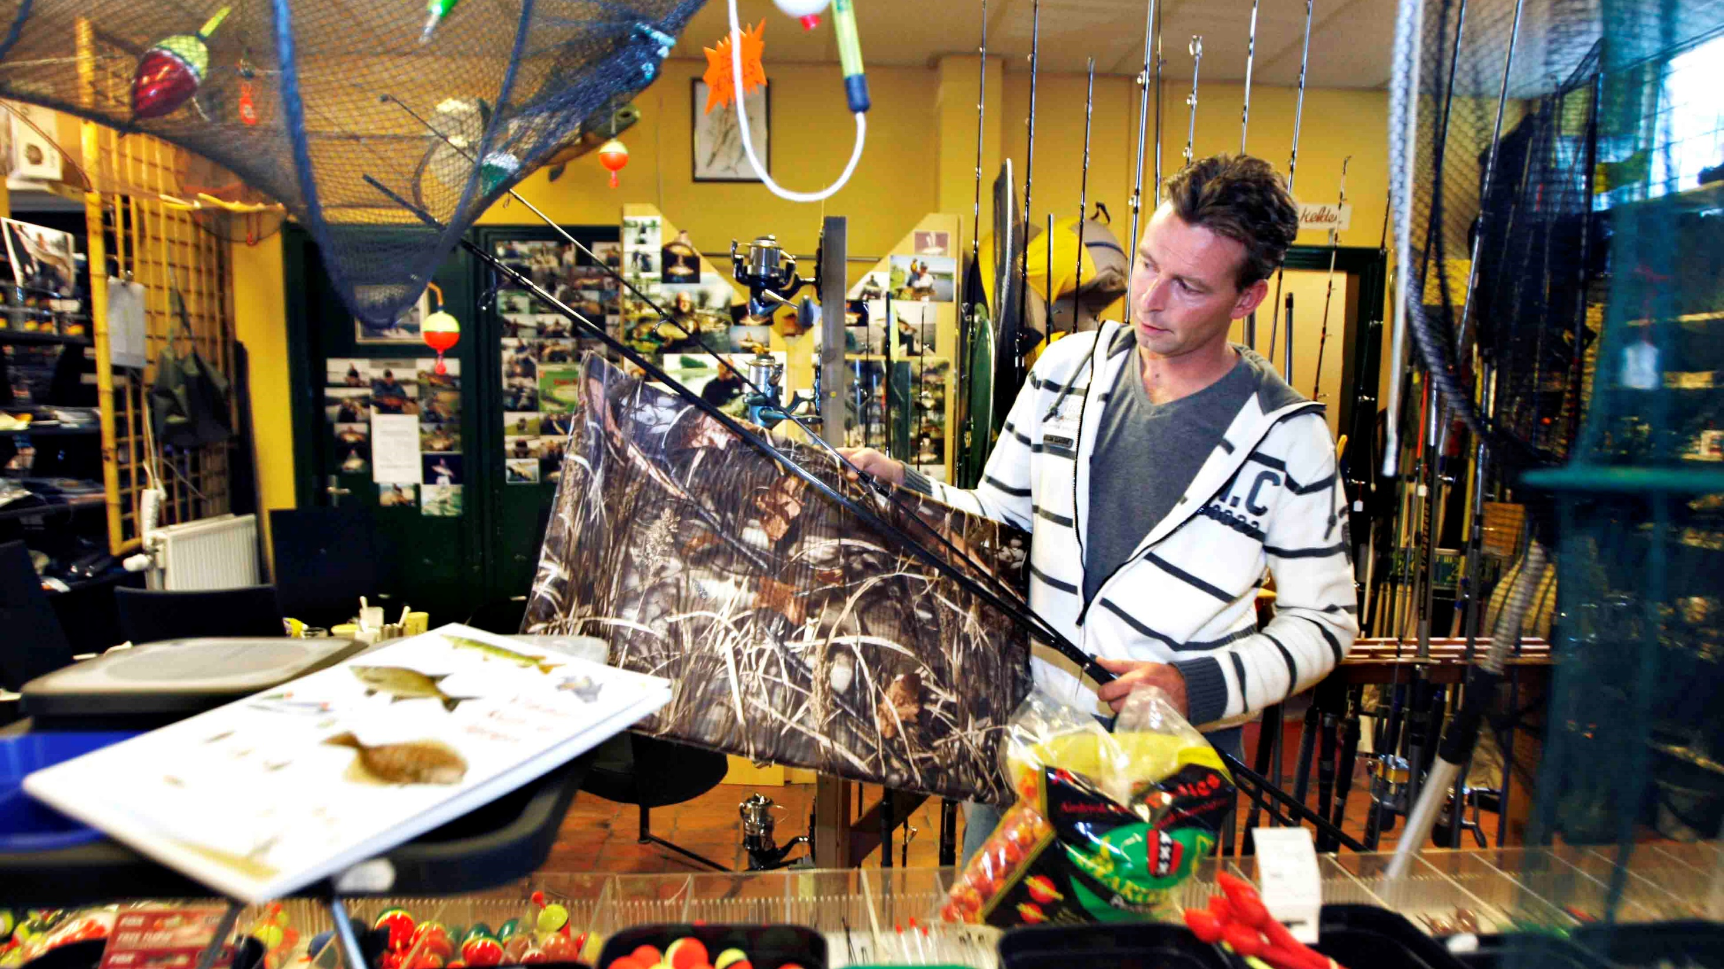
Materiaal aanschaffen

Slide 24
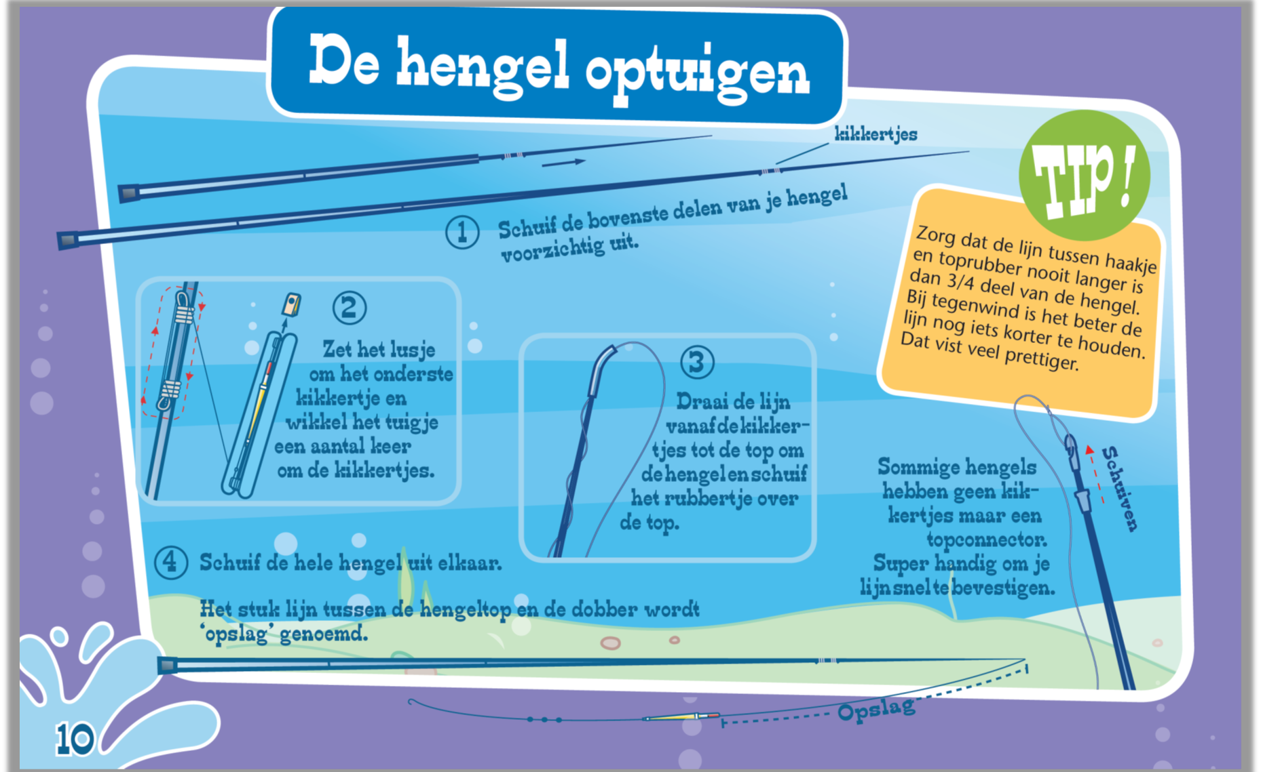
Hengel optuigen

Slide 25
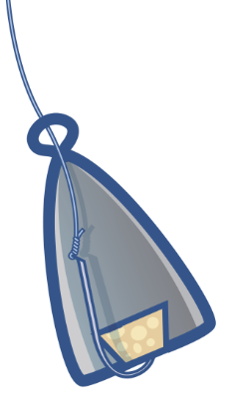
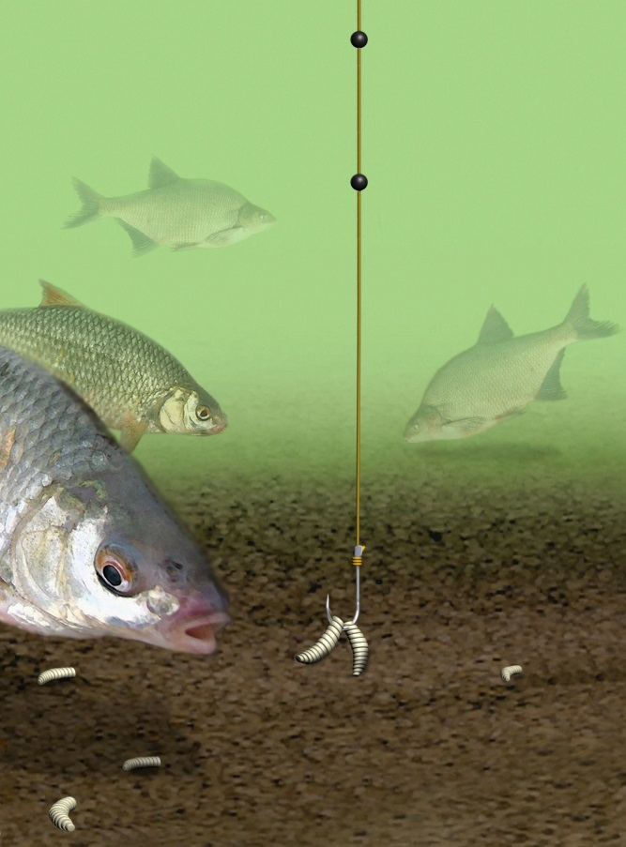
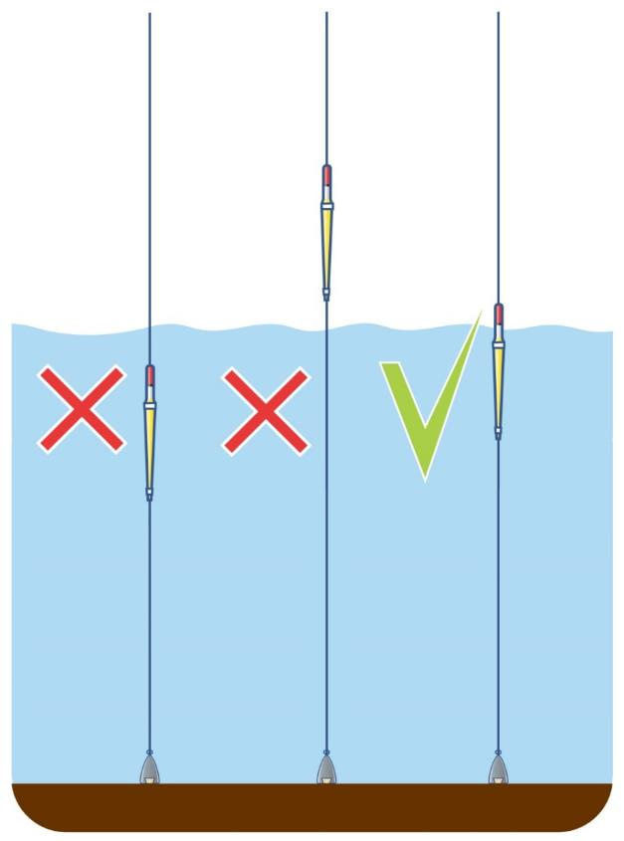
Waterdiepte peilen

Slide 26
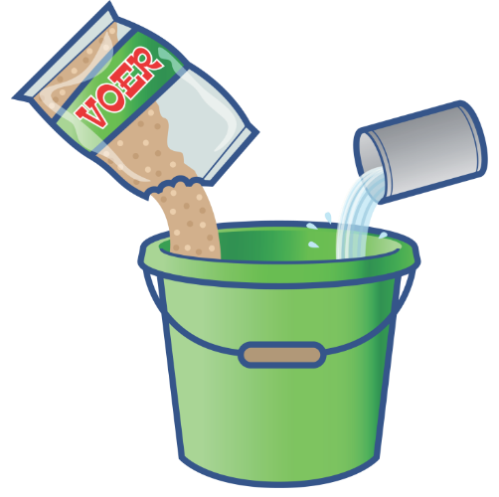
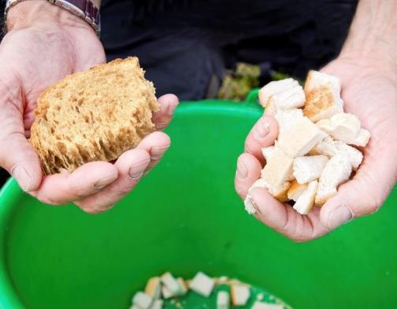
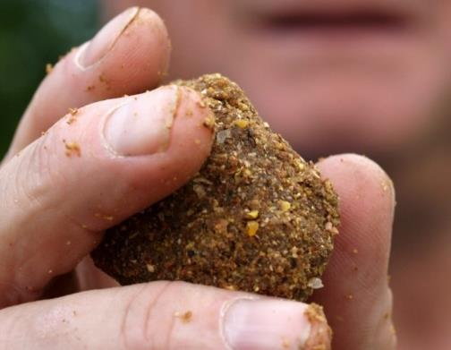
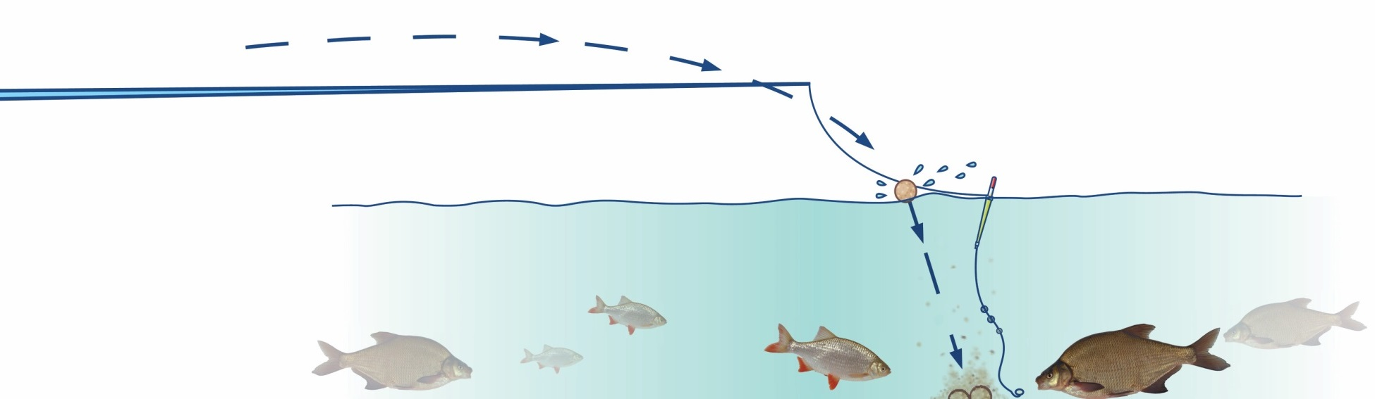
Voeren

Slide 27
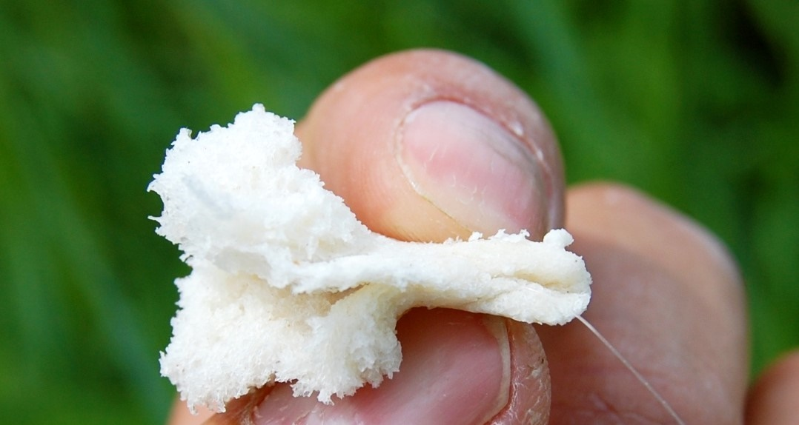
Broodvlok

Slide 28
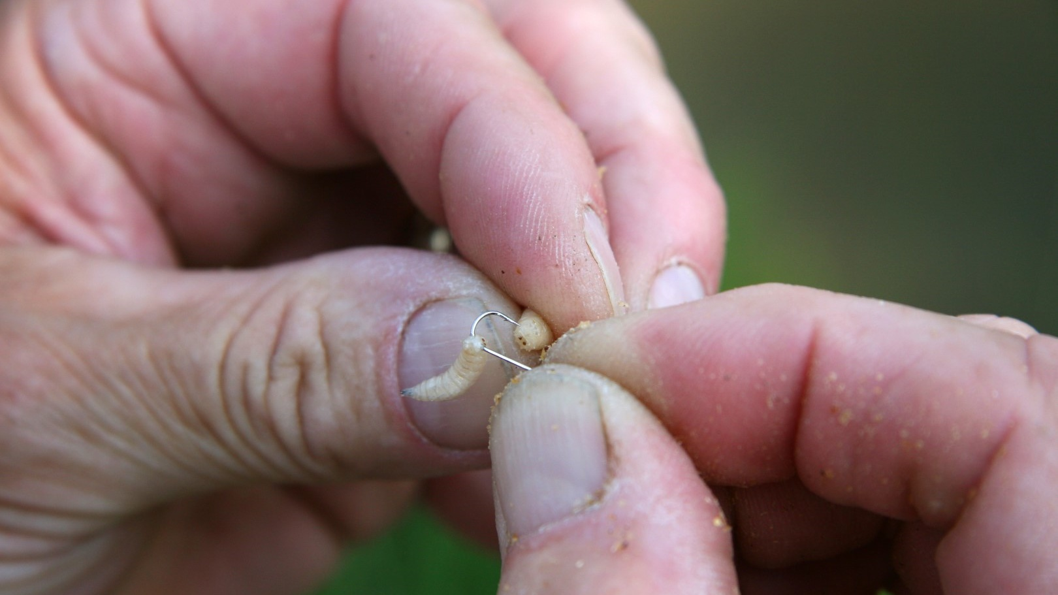
Maden

Slide 29
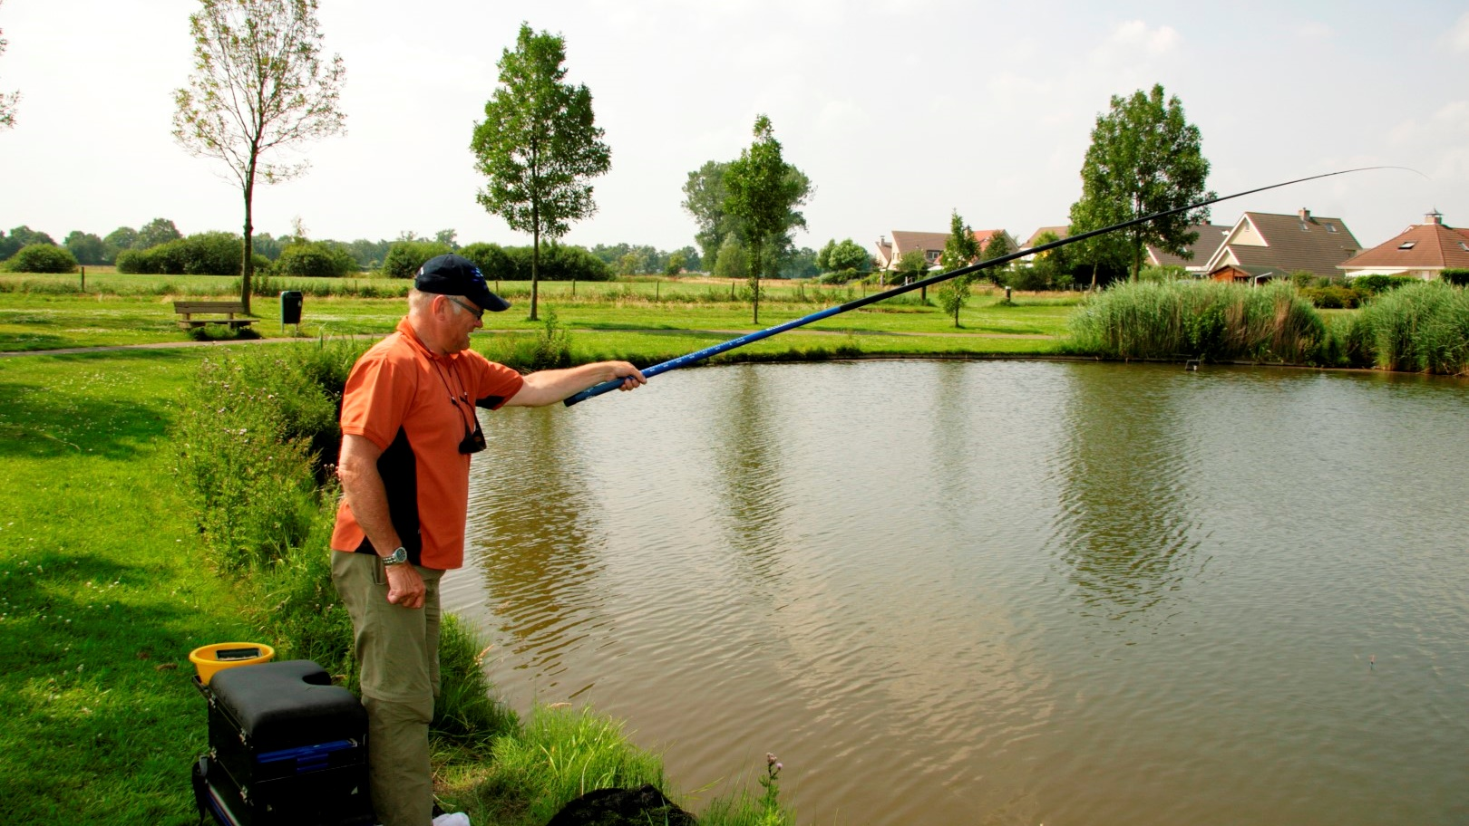
Inleggen

Slide 30
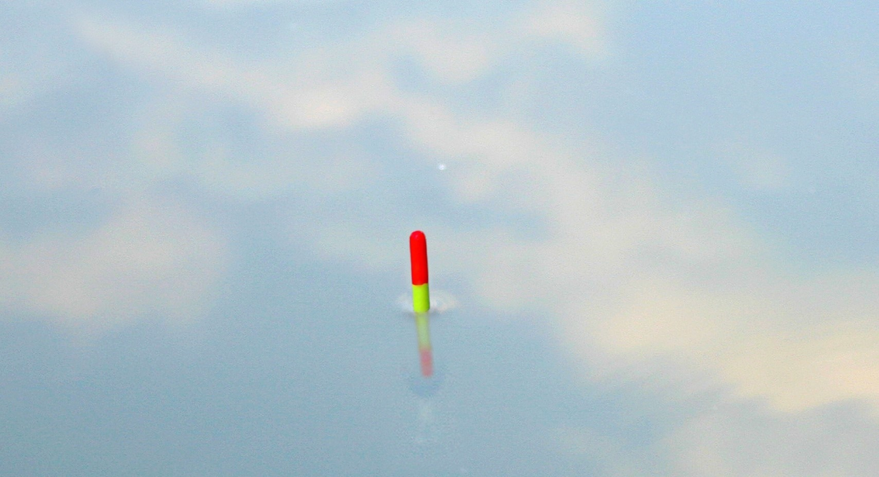
Goed opletten

Slide 31
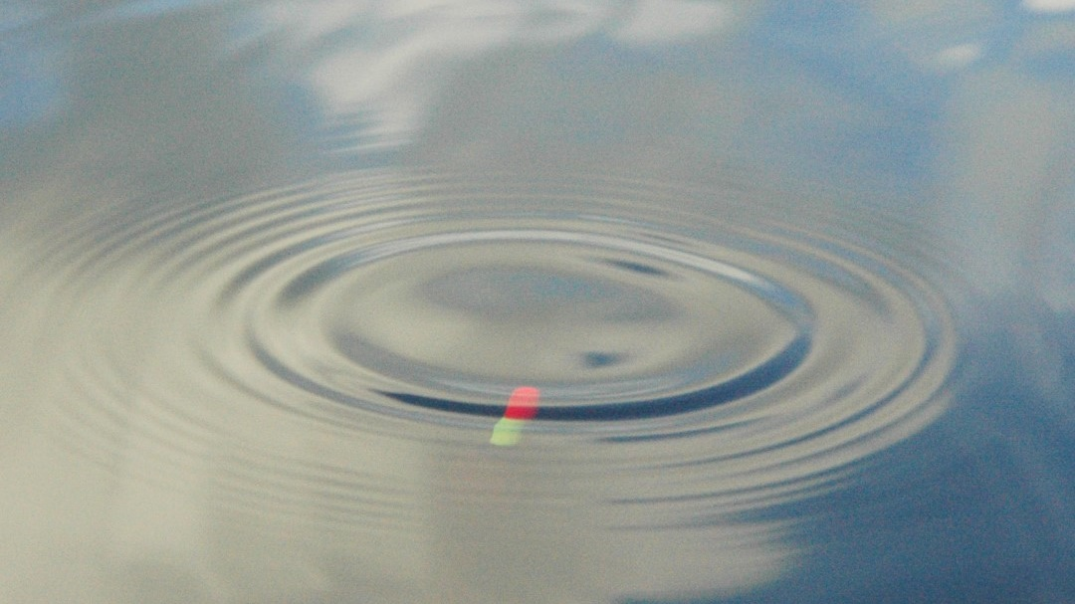
Beet!

Slide 32
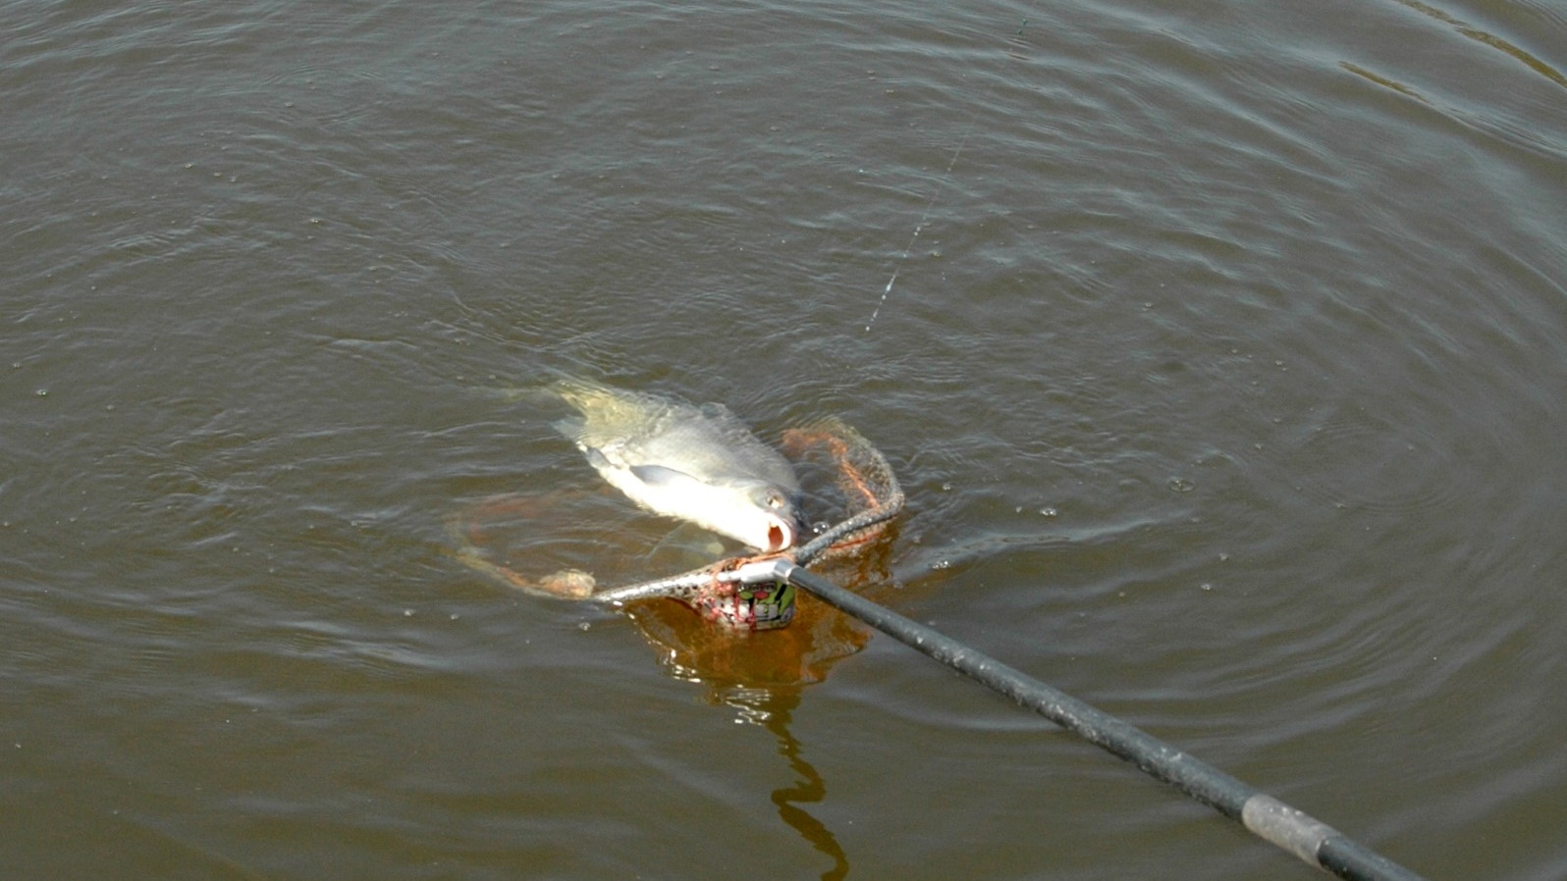
Grote vis: landingsnet

Slide 34
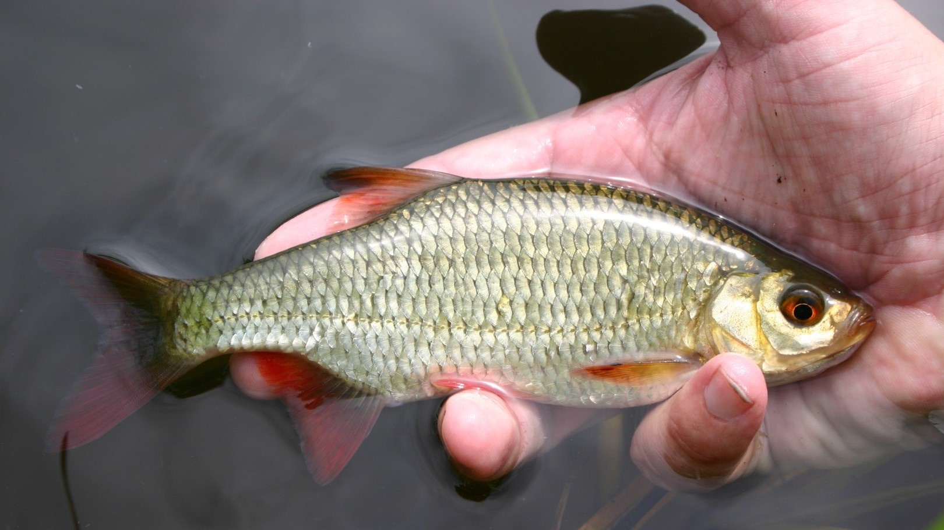
Voorzichtig terugzetten

Slide 35
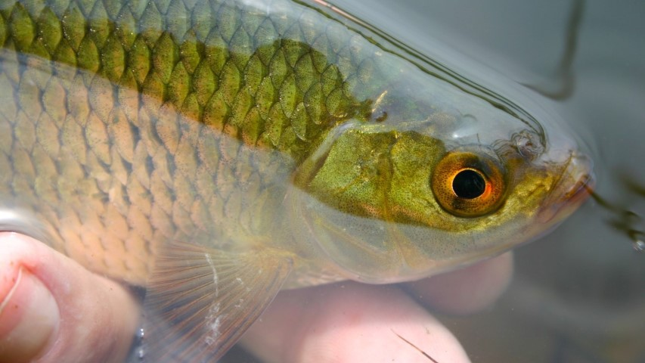
Einde

